Slide 1

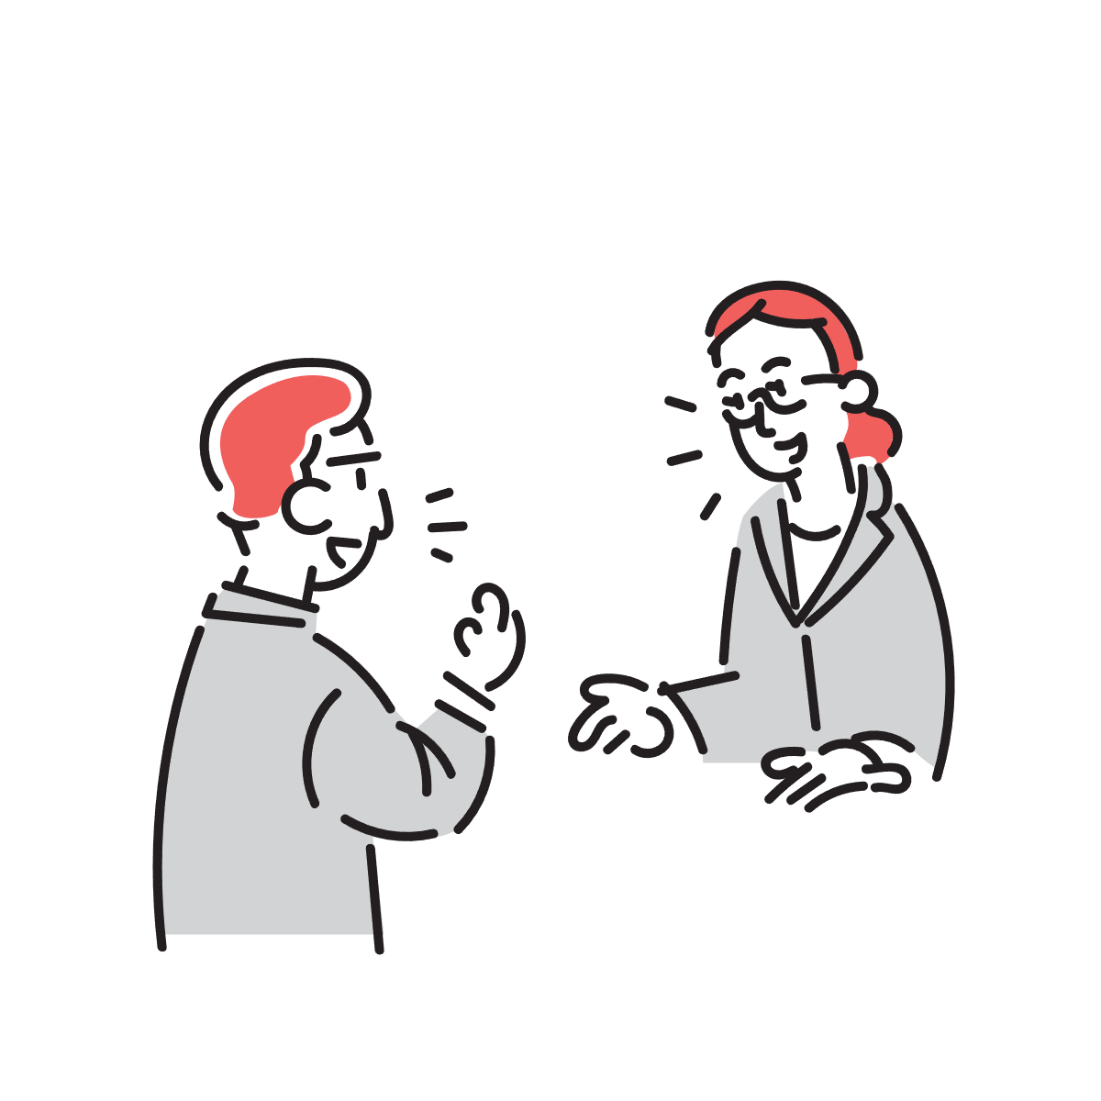







令和８年４月２０日、株式会社鎌倉紅谷小田原工場の就職面接会を開催しました。小田原市に新設された工場稼働に向けた求人で、製造・包装・清掃など複数の職種での募集がありました。当日は事業所のブースを２つ設置し、参加者の方と面接を実施しました。
令和8年
4月20日
開催
ハローワーク小田原
株式会社
鎌倉紅谷小田原工場就職面接会
イベントレポート
募集職種
◆菓子製造員
◆菓子包装加工員
◆機械洗浄・清掃員
参加者
29名
参加者の声
事業所の感想
会社の方と直接話ができ、業務内容も詳しく理解することが出来た。
当日はたくさんの方にご参加いただきありがとうございました。
皆様の菓子製造に対する気持ちや、興味・関心を聞くことができる貴重な機会となりました。
初めての参加で不安だったが、案内もスムーズで貴重な経験が出来た。
今後のイベントはＨＰのイベントページでご確認ください
ハローワーク小田原 事業所部門

